Slide 1




BANDO DI MOBILITÀ PER
TRAINEESHIP 2026/2027
CALL FOR MOBILITY FOR TRAINEESHIP A.Y. 2026/2027
S C U O L A
D I A G R A R I A
A cura del Servizio Relazioni Internazionali

Slide 2
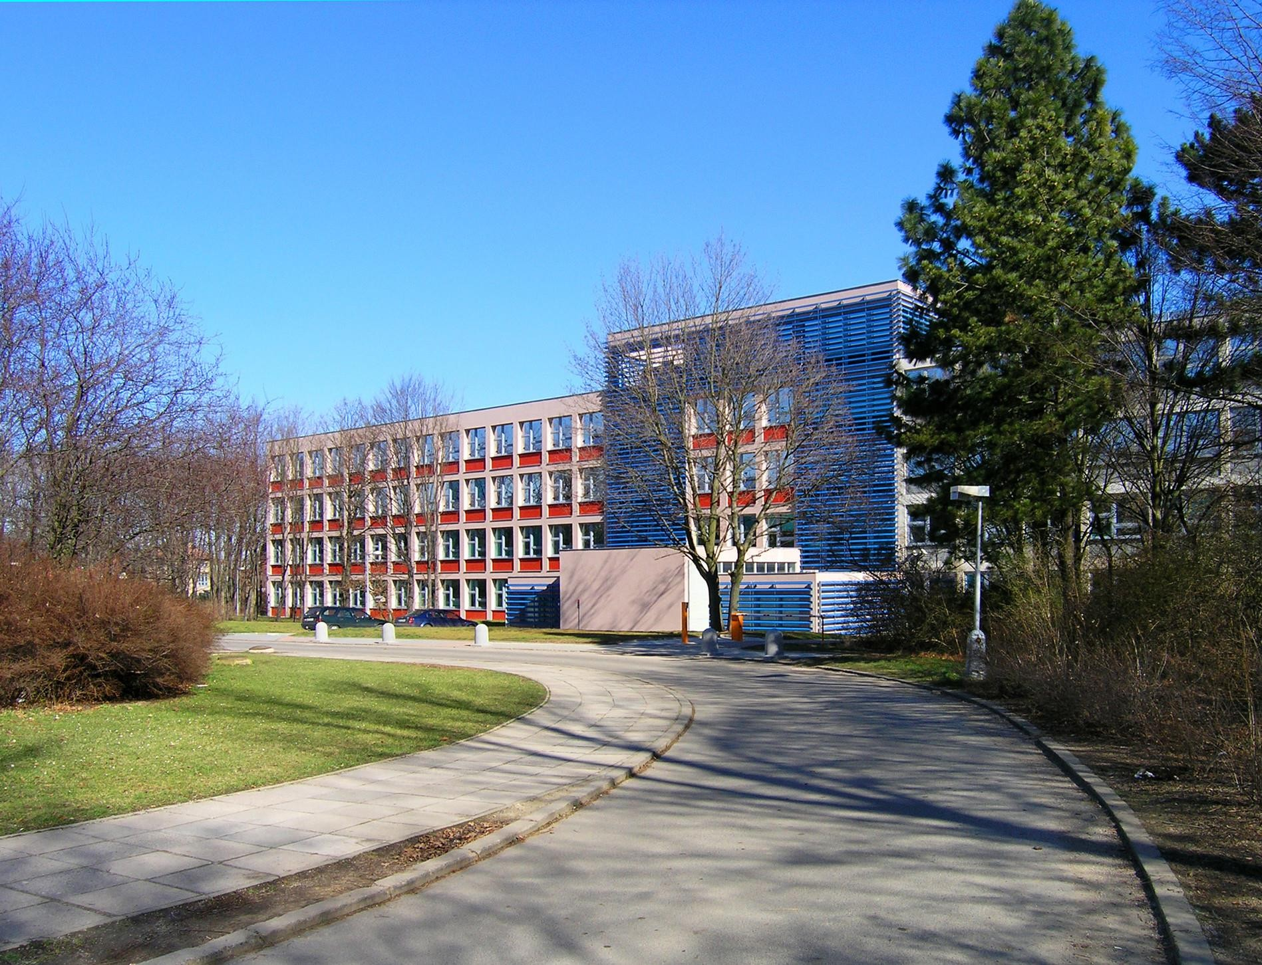

FINALITÀ
PURPOSE
effettuare TIROCINI (anche finalizzati a ricerca tesi sperimentale) presso università/imprese/centri di formazione e di ricerca europei partner dell’Ateneo presenti in uno dei Paesi partecipanti al Programma
to spend a TRAINEESHIP period (also aimed at experimental thesis research) in European university/companies/ training and research partner centres of the University located in one of the countries participating in the Programme
Czech University of Life Sciences, Praga

Slide 3
FINALITÀ
PURPOSE
Il periodo di mobilità è destinato a:
✓ Studenti di 1°, 2° o 3° livello che intendano svolgere attività di tirocinio curriculare o extra curriculare (“stage”)
✓ Neolaureati (di 1°, 2° o 3° livello), a condizione che concludano il tirocinio entro 12 mesi dal conseguimento del titolo
The mobility period is intended for:
✓ Students (1st,2nd,3rd level) who intend to carry out curricular or extra-curricular traineeships (‘internships’)
✓ Recent graduates (1st,2nd,3rd level), provided they complete the placement within 12 months of obtaining their degree
Czech University of Life Sciences, Praga

Slide 4


FINALITÀ
PURPOSE
Il neolaureato deve essere ancora iscritto* al momento della candidatura al presente Bando di mobilità
*ossia non aver conseguito il titolo
The graduate must still be enrolled* at the time of applying for this Call for Mobility
*that is not having obtained a degree
Czech University of Life Sciences, Praga

Slide 5


DISCLAIMER
Le attività da svolgere all’estero devono essere tutte indicate nel Learning Agreement For traineeship e devono essere approvate da UNIFI e dalla sede ospitante prima della partenza.
The activities to be carried out abroad must be indicated in the Learning Agreement for traineeship and must be approved by UNIFI and by the foreign host institution before departure.

Slide 6



DESTINAZIONI Destinations
La mobilità per traineeship può avvenire presso:
una sede estera con cui la Scuola di Agraria ha stipulato una Lettera di Intenti generica sede generica ->
una sede estera individuata autonomamente dall@ studente sede nominativa e diversa da quelle convenzionate con la Scuola
Traineeship mobility can take place at:
a foreign destination with which the UNIFI School has signed a generic Letter of intent (Generic destination seat)
a foreign location independently identified by the student (individual appointed seat) and different from those ones in TURUL
University of South-Eastern Norway (USN)

Slide 7
Sede generica
Le destinazioni disponibili sono consultabili attraverso la piattaforma TURUL, all’indirizzo https://ammissioni.unifi.it/DESTINATIO N/ dal menu Erasmus+ traineeship sede generica
The seats can be found through TURUL platform at https://ammissioni.unifi.it/DESTINATION/ from the Erasmus+ traineeship generic destination seat menu
Universidade de Santiago de
Compostela

Slide 8
Sede nominativa
In questo caso, per candidarsi al Bando occorre produrre una Lettera di Intenti Nominativa firmata dal rappresentante legale dell’organismo ospitante , utilizzando il modulo della Lettera disponibile sul sito di Ateneo (clicca qui)
In this case, the candidate must produce a Nominative Letter of Intent signed by the legal representative of the host organisation, using the Letter form available on Unifi website (click here)
Universidade de Santiago de Compostela

Slide 9


DESTINAZIONI PER STUDENTI CON BISOGNI SPECIFI DESTINATIONS FOR STUDENTS WITH SPECIAL NEEDS
Il Servizio Unifi Include offre supporto agli studenti con disabilità/difficoltà di apprendimento interessati alla mobilità.
Tali studenti devono informarsi in anticipo (prima della scadenza del Bando) circa la presenza di servizi, ausili e strumenti adeguati di supporto presso
l’università estera prescelta.
The Unifi Include service supports students with disabilities throughout their journey abroad.
The students must inquire in advance (before the deadline of the Announcement) about the presence of adequate services to support them at the chosen foreign organization.
Info: unifinclude.dsa@unifi.it unifinclude.disabilita@unifi.it
Universidade de Santiago de Compostela

Slide 10

DURATA E TIPOLOGIA DELLA MOBILITÀ
DURATION AND TYPE OF MOBILITY
Il periodo di mobilità potrà svolgersi dal 15 luglio 2026 al 30 settembre 2027
La durata complessiva della mobilità dovrà essere continuativa (no frammentazioni)
La mobilità per traineeship (interno al CdS) deve conseguire un minimo di 3 CFU/ECTS
h
The mobility period can take place starting from 15 July 2026 and must end by 30 September 2027
The overall duration of the stay at the foreign organisation must be continuous (without interruptions)
Mobility for traineeship (if internal to the study plan) must achieve a minimum of 3 ECTS credits
Universitè de Bordeaux

Slide 11
Sede Generica
DURATA E TIPOLOGIA DELLA MOBILITÀ
DURATION AND TYPE OF MOBILITY
La durata della mobilità è prestabilita dalla Lettera di intenti generica siglata dalla Scuola di Agraria con ciascuna Università ospitante, così come indicata alla pagina https://ammissioni.unifi.it/DESTINATION/
nel menù Erasmus+ traineeship sede generica
The duration of the mobility is predetermined by what indicated within the generic Letter of Intent signed between the School of Agriculture and each generic destination (Sede Generica), as indicated on page https://ammissioni.unifi.it/DESTINATION in the Erasmus+ traineeship sede generica menu
Universitè de Bordeaux

Slide 12
Sede Generica
DURATA E TIPOLOGIA DELLA MOBILITÀ
DURATION AND TYPE OF MOBILITY
In accordo con la sede estera e la Scuola di Agraria è possibile, per comprovate ragioni didattiche:
Ridurre la durata prevista
Prolungare la durata prevista, presentando opportuna Richiesta di Prolungamento dopo l’avvio della mobilità
Although it is desirable to stick to the planned number of months, in agreement with the foreign organization and the School of Agriculture it is possible, for proven educational reasons:
Reduce the planned duration
Extend the planned duration by submitting appropriate Request for Extension after the start of the mobility
Universitè de Bordeaux

Slide 13



REQUISITI DI AMMISSIBILITÀ
REQUIREMENTS FOR PARTICIPATION
Possono presentare domanda al Bando tutti gli studenti (indipendentemente dal paese di cittadinanza):
regolarmente iscritti all’a.a 2026/2027 prima
dell’avvio della mobilità (anche part-time) ad un
corso di studio dell’ateneo di I°, II° o III° livello
in possesso della conoscenza linguistica di almeno una lingua estera oltre l’italiano
f
Applications to the Call may be submitted by students:
regularly enrolled to the a.y. 2026/2027 before the start of the mobility (including part-time) in a study program at the School of Agriculture at the first, second or third level
possessing language proficiency in at least one foreign language in addition to Italian
L'Institut Agro Montpellier

Slide 14

REQUISITI DI AMMISSIBILITÀ
REQUIREMENTS FOR PARTICIPATION
Gli studenti iscritti ai corsi singoli non possono partecipare
Ai soli fini del presente bando, la conoscenza linguistica dichiarata non deve necessariamente essere quella richiesta dalla/e sede/i indicate tra le preferenze
Students enrolled in single courses cannot participate
For the purposes of this Call only, the language proficiency doesn’t need to correspond to the language of the location(s) listed among the
student’s preferences
L'Institut Agro Montpellier

Slide 15


REQUISITI DI AMMISSIBILITÀ
REQUIREMENTS FOR PARTICIPATION
Per i tirocinanti che intendono effettuare il traineeship come studenti ancora iscritti a UNIFI:
occorre rinnovare l’iscrizione all’a.a 2026/2027 nel rispetto delle scadenze
amministrative, prima dell’avvio della mobilità
For trainees who intend to carry out their traineeship abroad as students still enrolled at UNIFI:
They must renew their enrolment for the a.y 2026/2027 in compliance with the administrative deadlines, before the start of the mobility
L'Institut Agro Montpellier

Slide 16

REQUISITI DI AMMISSIBILITÀ
REQUIREMENTS FOR PARTICIPATION
Per i tirocinanti che intendono effettuare il traineeship da neolaureati:
occorre concludere il traineeship entro 12 mesi dalla data del conseguimento del titolo (e comunque non oltre il 30 settembre 2027)
For trainees intending to undertake the traineeship abroad as recent graduates:
the traineeship period abroad must be completed within 12 months from the date of graduation (no later than September 30, 2027)
L'Institut Agro Montpellier

Slide 17
Tutti gli studenti che effettueranno la mobilità al I anno di Magistrale dovranno
iscriversi all’a.a 2026/2027 prima dell’inizio
REQUISITI DI AMMISSIBILITÀ
REQUIREMENTS FOR PARTICIPATION
della mobilità
All students who will undertake the mobility in the first year of a master's degree program are required to enroll to the a.y. 2026/2027 before the start of the mobility
L'Institut Agro Montpellier

Slide 18
REQUIREMENTS FOR PARTICIPATION
REQUISITI DI AMMISSIBILITÀ
Gli studenti che intendono laurearsi nella sessione straordinaria a.a 2025/2026 (senza rinnovare l’iscrizione all’a.a 2026/2027) dovranno concludere la loro mobilità entro il conseguimento del titolo
Students who intend to graduate in the special sessionof a.y. 2025/2026 (without renewing the enrollment to a.y 2026/2027) must complete their mobility by the time the degree is awarded
L'Institut Agro Montpellier

Slide 19


PRESENTAZIONE DELLA CANDIDATURA SUBMISSION OF APPLICATION
RICHIEDONO
VERIFICARE ALL’INDIRIZZO:
https://ammissioni.unifi.it/DESTINATION/
La domanda di partecipazione al Bando si presenta solo ed esclusivamente online
collegandosi all’applicativo TURUL all’indirizzo https://ammissioni.unifi.it fino alle ore 13.00 del 30 APRILE 2026
The application for the Call can be submitted exclusively online by logging on to the TURUL application at https://ammissioni.unifi.it until 1:00 p.m. on APRIL 30, 2026
University of Agronomic Sciences and Veterinary Medicine of Bucharest, Romania

Slide 20
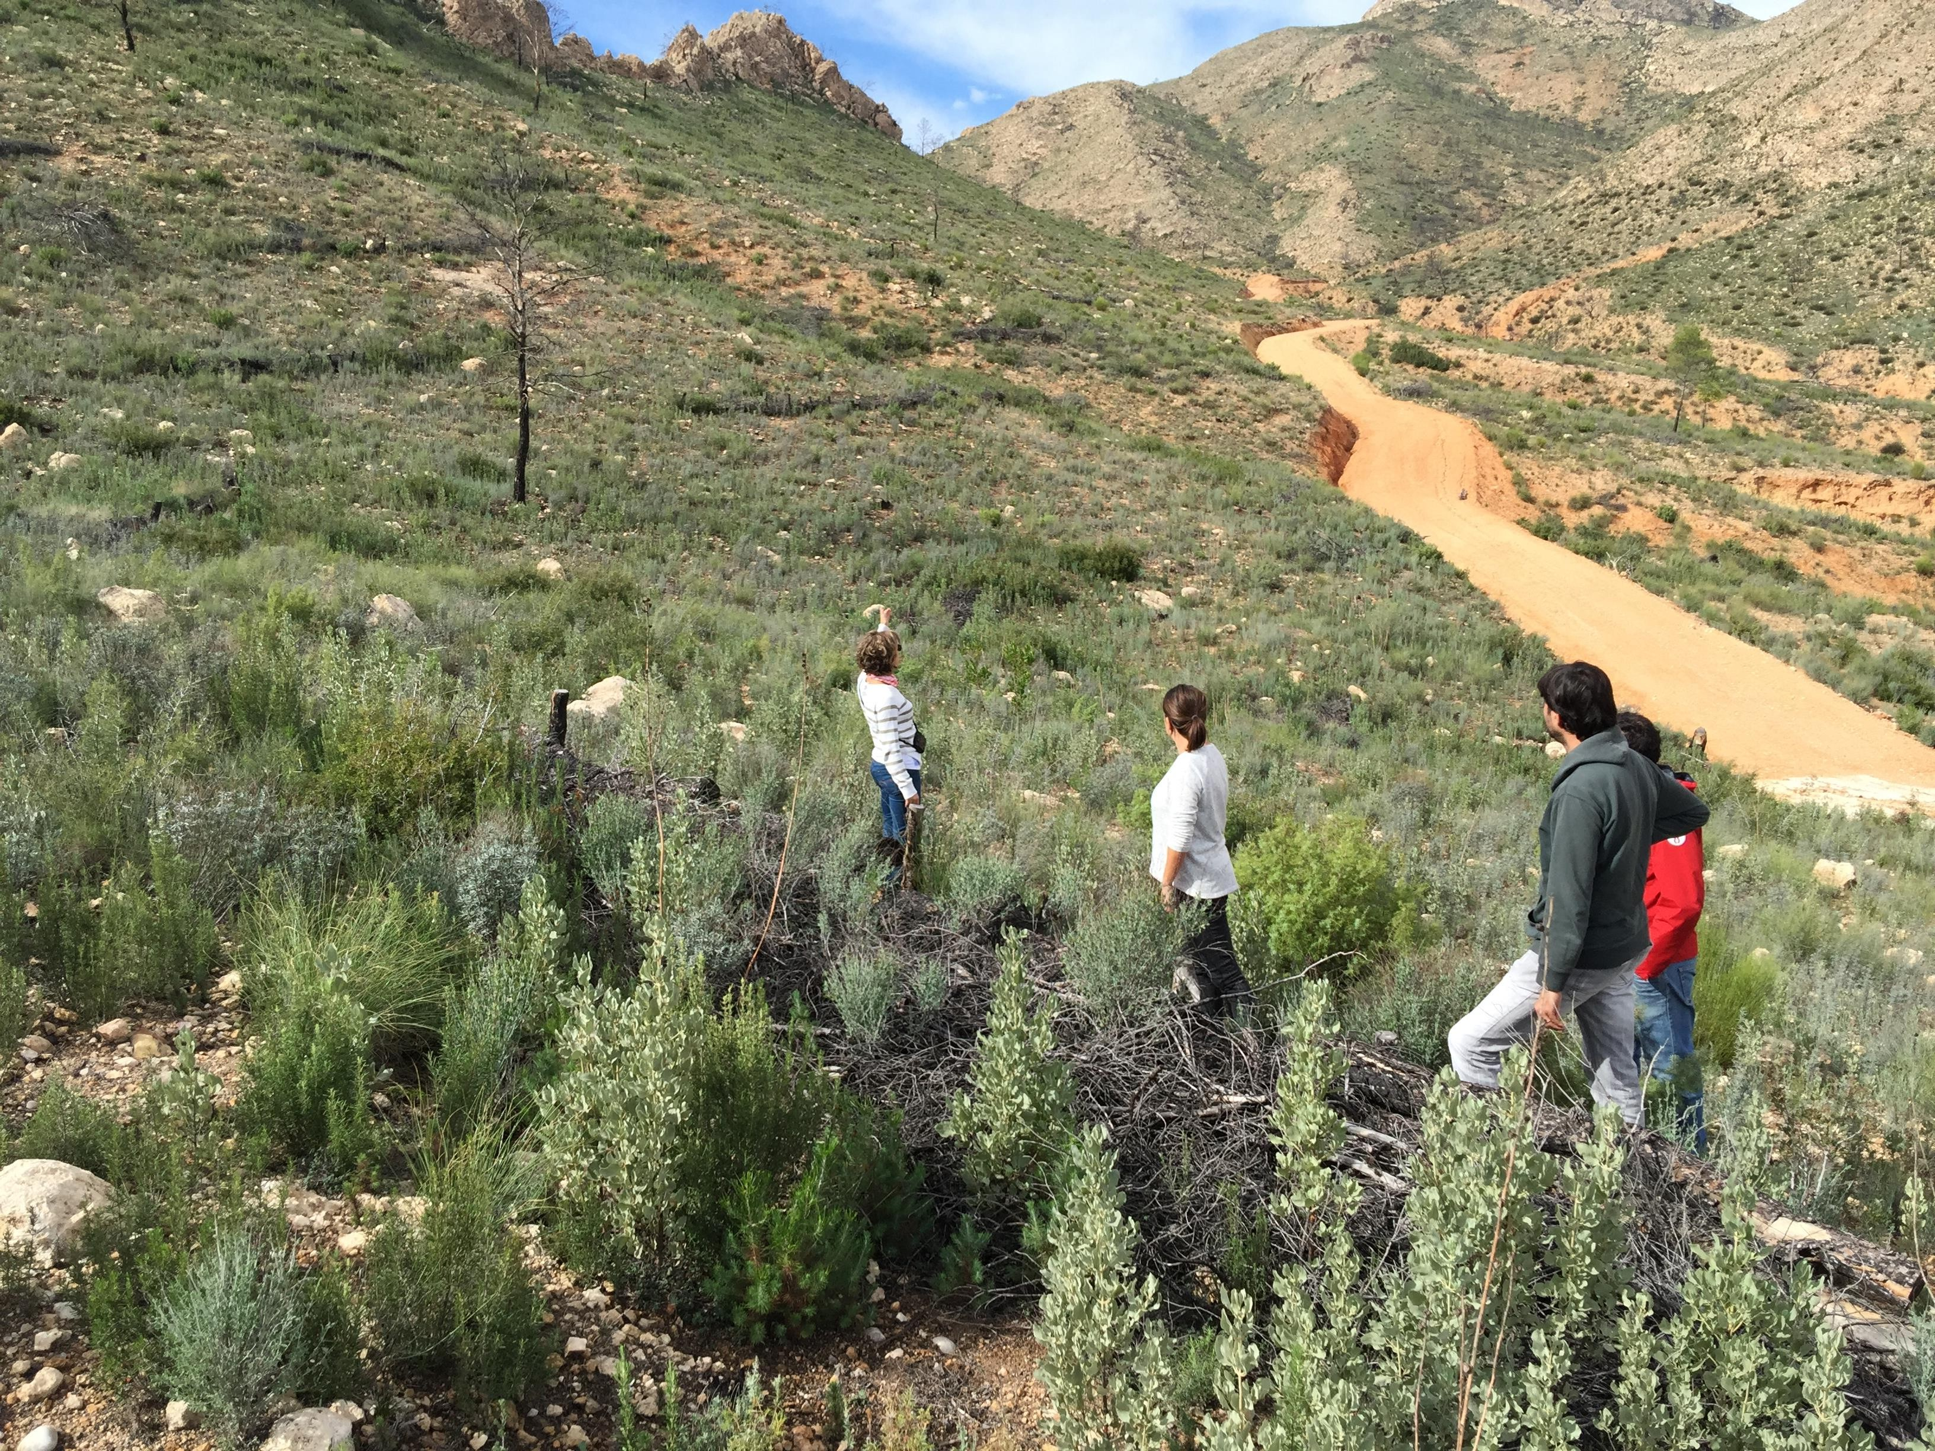

COME CANDIDARSI HOW TO APPLY
L@ studente deve accedere all’applicativo con
le proprie credenziali SPID e scegliere tra i due concorsi della Scuola di Agraria:
To apply, the student must log into the TURUL application with SPID credentials and choose only one of the two competitions of the School of Agriculture:
1. «Selezione per la formazione di graduatorie per la mobilità internazionale ERASMUS+ traineeship a.a
2026/2027- Sede generica»
2. «Selezione per la formazione di graduatorie per la mobilità internazionale ERASMUS+ traineeship a.a
2026/2027- Sede nominativa»
ETSIAM (School for Agriculture and Forestry Engineering) SPAGNA

Slide 21

Concorso per sede generica
Prima di indicare la/e sedi di preferenza (fino a un
massimo di 3), è compito dello studente verificare alla pagina https://ammissioni.unifi.it/DESTINATION/:
Le Note sul profilo richiesto e e sul tipo di tirocinio offerto
Il Settore Disciplinare dell’Accordo (ISCED), che indica se l’ambito disciplinare dell’accordo è compatibile con il proprio percorso di studio
il Livello dell’Offerta didattica disponibile presso l’università ospitante (Triennale, Magistrale, Dottorato)
Il Livello di conoscenza linguistica richiesta
dall’Università ospitante per svolgere l’attività didattica

Slide 22

Competition for Generic Destination “Sede Generica”
Before indicating the preferred destinations (up to a maximum of 3) it is up to the student to check on page
https://ammissioni.unifi.it/DESTINATION/:
Notes on the profile of the trainee required and the type of traineeship offered
the disciplinary sector of the agreement (ISCED code) within which the foreign activity is envisaged
The level (Bachelor, Master, Doctorate) requested to the trainee by the Host Institution;
The Level of linguistic knowledge required by the Host Institution

Slide 23
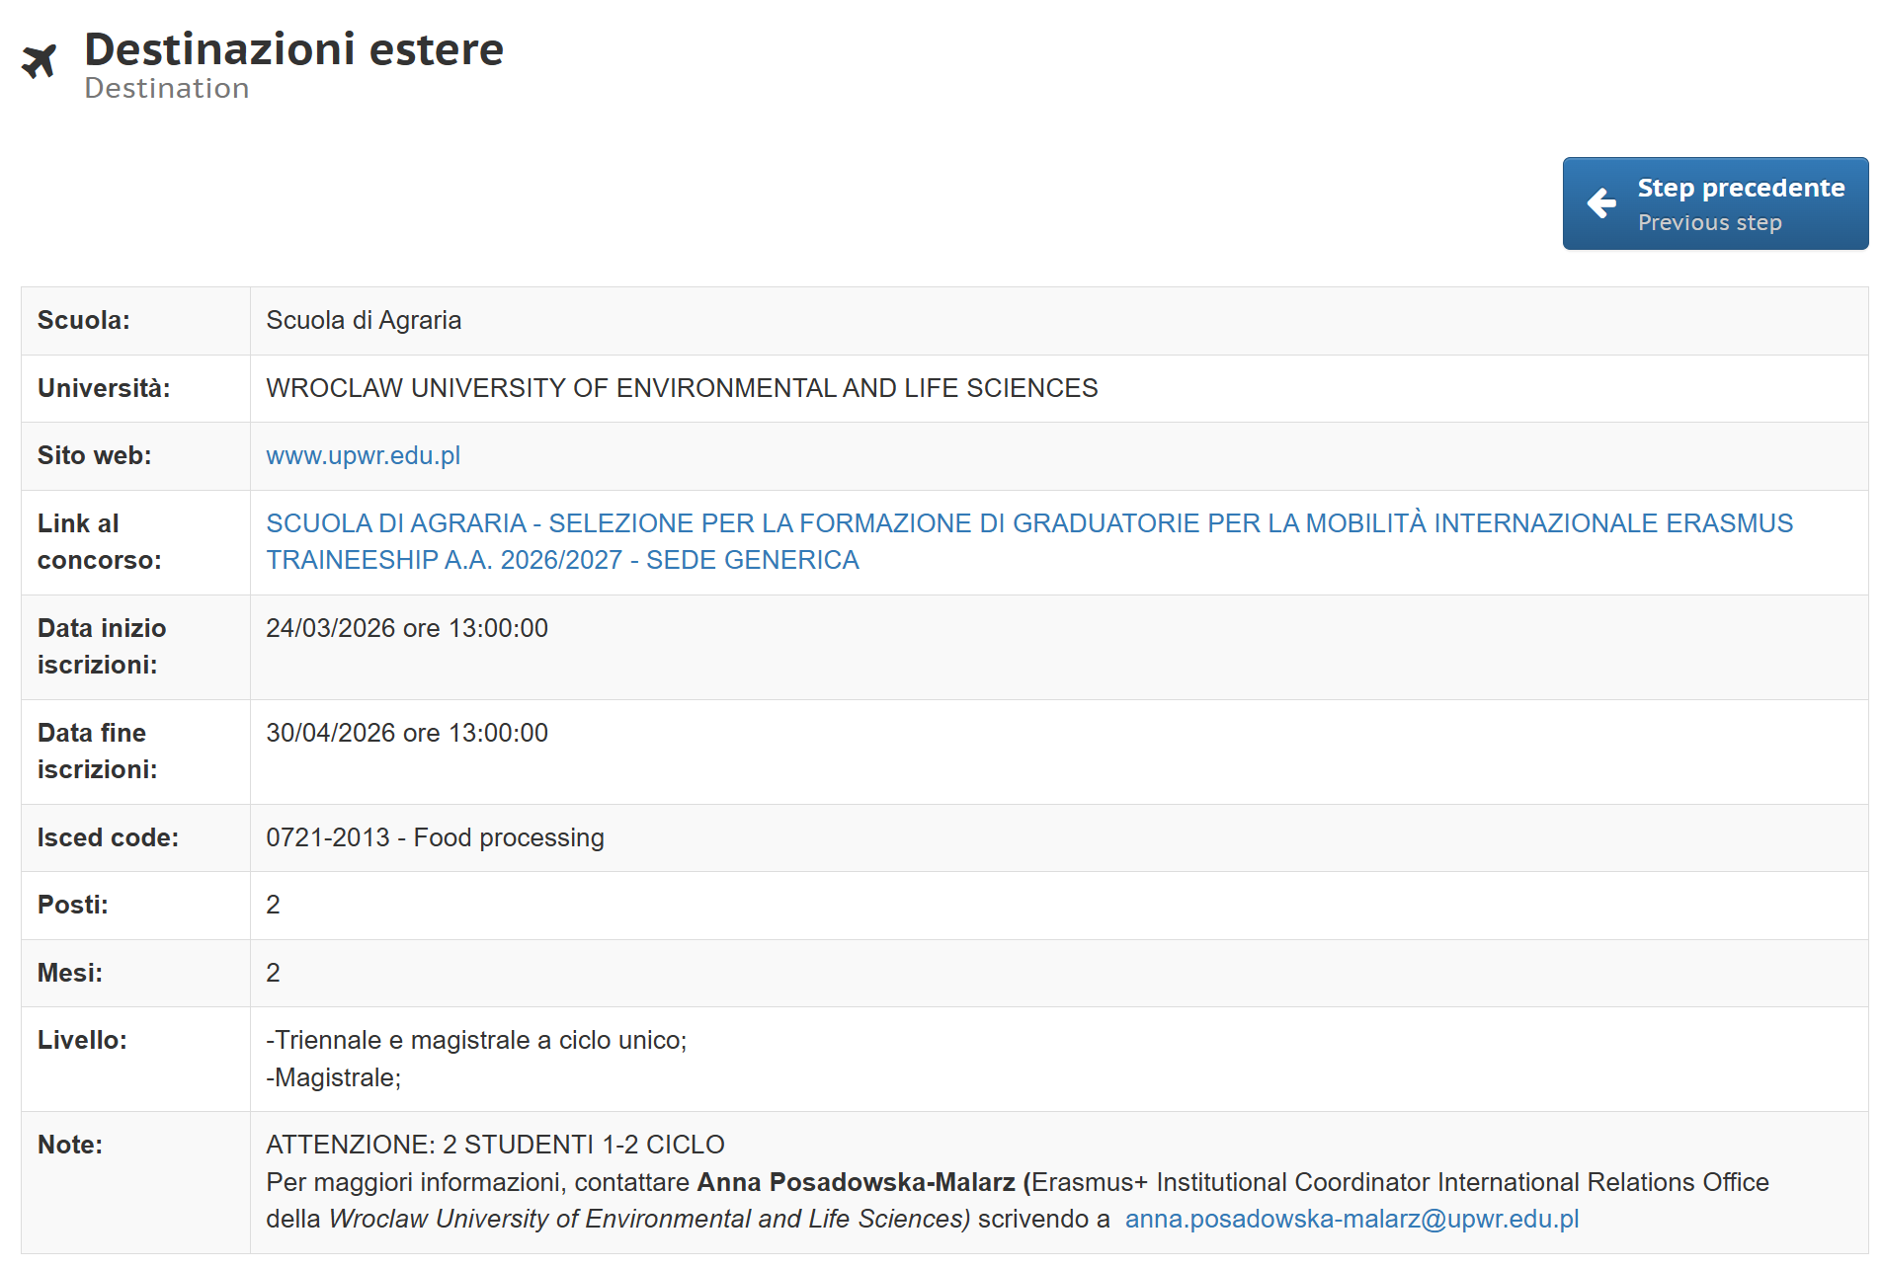
Concorso per sede generica Competition for Generic Destination “Sede Generica”
Queste informazioni sono reperibili sul sito web dell’Università ospitante:
This information can be found on the website of the Host Insitution:

Slide 24
Concorso per sede generica Competition for Generic Destination “Sede Generica”
Nella sezione «Programma di tirocinio estero» lo studente deve indicare (solo per la prima destinazione):
La tipologia di tirocinio che intende effettuare all’estero (curriculare/ non curriculare/ post-laurea)
L’attività che andrà a svolgere presso la sede (se già nota)
Il numero di CFU di tirocinio previsti
In the 'Internship programme abroad' section the student is required to specify the following information (for the first destination only):
  the type of traineeship he/she intends to carry out abroad (curricular, voluntary, recent graduate)
  the activity to be carried out at the foreign destination (if known)
  the number of CFUs credits envisaged

Slide 25
Concorso per sede nominativa
In fase di candidatura su Turul, lo studente è tenuto a compilare la domanda online inserendo i dati della sede estera riportati nella Lettera di Intenti nominativa.
Affinché la candidatura per sede nominativa possa essere ammessa, il candidato deve produrre una
Letter of Intent firmata dal Rappresentante Legale della sede ospitante e trasmetterla a
erasmus@agraria.unifi.it (S.R.I della Scuola)
entro la data di scadenza del Bando,
(30 APRILE 2026)
pena l’esclusione dal Bando!

Slide 26


Competition for individual appointed destination “Sede Nominativa”
When filling out the application on TURUL, the student is required to enter the data of the foreign destination as reported in the nominative
“Letter of Intent".
In order to be eligible, the candidate must produce a
Letter of Intent
which must be signed by the legal representative of the host organization and sent by the student to erasmus@agraria.unifi.it (International Relations Service of the School of Agriculture ) by this Call deadline (APRIL 30, 2026)

Slide 27


CHIUSURA DELLA DOMANDA
CLOSING OF THE APPLICATION
Una volta completata la domanda su Turul, il candidato è invitato a verificare (dopo alcune ore dall’inserimento) che l’iscrizione sia andata a buon fine accedendo alla sezione «I tuoi concorsi»
Segnalare eventuali anomalie tramite il servizio «richiedi assistenza» di TURUL
After completing the application on TURUL, each candidate is invited to verify (after few hours from submitting) the status of his/her admission to the Call by logging in the section "your competitions" (“I tuoi concorsi”) if the application was successful.
Any problem must be reported through the "request assistance" service of TURUL

Slide 28

CRITERI DI VALUTAZIONE ELIGIBILITY CRITERIA
La graduatoria viene formata sulla base dei seguenti criteri:
REGOLARITÀ DELLA CARRIERA (max 35 punti)
calcolata sulla base del numero di CFU registrati in carriera entro il 23 febbraio 2026
VALUTAZIONE DEL PROFITTO (max 35 punti)
calcolata sulla base della media ponderata degli esami registrati entro il 23 febbraio 2026
CONOSCENZE LINGUISTICHE (max 15 punti)
dichiarate dal candidat@ in fase di compilazione della candidatura

Slide 29


CRITERI DI VALUTAZIONE ELIGIBILITY CRITERIA
The eligibility ranking shall be made on the basis of the following criteria:
REGULARITY IN STUDIES
calculated on the basis of the number of credits related to
exams passed and registered in the student’s career by
February 23rd, 2026
PROFIT
calculated on the basis of the weighted average related to exams registered in the student’s career by February 23rd, 2026
LANGUAGE PROFICIENCY
declared by the applicant during the completion phase

Slide 30



PUBBLICAZIONE DELLE GRADUATORIE PUBLICATION OF THE RANKING LISTS
Concorso Sede Generica
A partire dal 25 maggio 2026, il candidat@ dovrà monitorare la sezione «I tuoi concorsi» all’indirizzo https://ammissioni.unifi.it in attesa della pubblicazione della graduatoria della Scuola di Agraria.
NB: NON CI SARANNO COMUNICAZIONI PERSONALI!
Starting from May 25, 2026, the candidate should monitor the «Your Competitions» section on TURUL while waiting for the publication of the ranking list of the School of Agriculture
Please note: STUDENTS WILL NOT RECEIVE ANY PERSONAL COMMUNICATION
An aerial view of the research station of NIBIO, Norway

Slide 31


ACCETTAZIONE DELLA SEDE
ACCEPTANCE OF THE DESTINATION
Concorso Sede generica
Se VINCITORE della prima sede scelta deve accettare la sede assegnata entro 3 giorni lavorativi (dal momento della pubblicazione della graduatoria) indicando la durata in mesi di mobilità
If you are a "WINNING" STUDENT of your first chosen destination,
you must accept the destination assigned within 3 working days (starting from the publication of the provisional ranking) indicating the duration in months of mobility
Universidad Santiago de Compostela, Spagna

Slide 32

ACCETTAZIONE DELLA SEDE
ACCEPTANCE OF THE DESTINATION
Concorso Sede generica
ATTENZIONE: il numero di mesi indicato in questa fase è vincolante ai fini del calcolo dei mesi di borsa assegnati (gli stessi riportati sul contratto finanziario)
ATTENTION: the number of mobility months indicated by each student when accepting the destination in Turul is binding for the calculation of the assigned scholarship months specified on the financial contract
SAS BOUTISSE, Francia

Slide 33


ACCETTAZIONE DELLA SEDE
ACCEPTANCE OF THE DESTINATION
Concorso Sede generica
Se VINCITORE di una delle altri sedi indicate:
può accettare la sede assegnata entro 3 giorni lavorativi
può rifiutare scegliendo l’opzione
«voglio rimanere in graduatoria».
In questo caso, l@ studente continua a monitorare la graduatoria, nella speranza di una nuova eventuale assegnazione per scorrimento
Swedish University of Agricultural Science (SLU)

Slide 34


ACCETTAZIONE DELLA SEDE
ACCEPTANCE OF THE DESTINATION
Concorso Sede generica
If you are a “WINNING” STUDENT of the
second choice:
You may accept the proposed destination
You may reject the proposed destination selecting the option «I want to remain on the ranking list»
In this case, the student keeps monitoring the ranking, hoping for a possible new assignment by sliding
Chateau Boutisse, Francia

Slide 35


ACCETTAZIONE DELLA SEDE
ACCEPTANCE OF THE DESTINATION
Concorso Sede generica
Se IDONEO
deve continuare a monitorare la graduatoria, che procederà tramite
scorrimenti fino all’assegnazione dei posti disponibili, sulla base delle preferenze espresse dagli studenti in fase di candidatura
If ELIGIBLE
he/she must continue to monitor the ranking list, which will proceed through shortlist until the allocation of available places, in relation to the preferences expressed by students when applying to the Call
Swedish University of Agricultural Science (SLU)

Slide 36


ACCETTAZIONE DELLA SEDE
ACCEPTANCE OF THE DESTINATION
Concorso Sede generica
NB: in caso di assegnazione di una sedeuna sede, il suo stato passerà a VINCITORE e dovrà accettare entro 3 giorni lavorativi.
NB: In the event that a destination is assigned to the "eligible" student, his/her status will
change to “WINNING” STUDENT and he/she
must accept within 3 working days

Slide 37

PUBBLICAZIONE DELLE GRADUATORIE PUBLICATION OF THE RANKING LISTS
Concorso Sede Nominativa
A partire dal 25 MAGGIO 2026, verrà pubblicato nella sezione «I tuoi concorsi» di
TURUL l’elenco dei candidati vincitori di una mobilità verso una sede nominativa.
NB: I CANDIDATI NON RICEVERANNO COMUNICAZIONI PERSONALI!
Starting from May 25, 2026, the list of successful candidates for a mobility towards an individual appointed destination “Sede Nominativa” will be announced on TURUL
Note: STUDENTS WILL NOT RECEIVE ANY PERSONAL COMMUNICATION
An aerial view of the research station of NIBIO, Norway

Slide 38


ACCETTAZIONE DELLA SEDE
ACCEPTANCE OF THE DESTINATION
Concorso Sede Nominativa
Se VINCITORE
Lo studente dovrà formalizzare la propria accettazione compilando il Modulo di Accettazione disponibile alla pagina di Ateneo e inviandolo a erasmus@agraria.unifi.it entro le scadenze indicate alla pagina di pubblicazione dell’elenco dei vincitori
If WINNER
The students must formalise their acceptance by completing the acceptance form which must be sent to erasmus@agraria.unifi.it by the deadlines indicated on the webpage publishing the list of winners.
Universidad Santiago de Compostela, Spagna

Slide 39

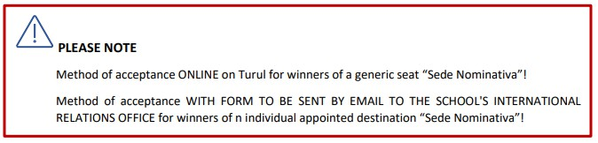
ACCETTAZIONE DELLA SEDE
ACCEPTANCE OF THE DESTINATION

Slide 40
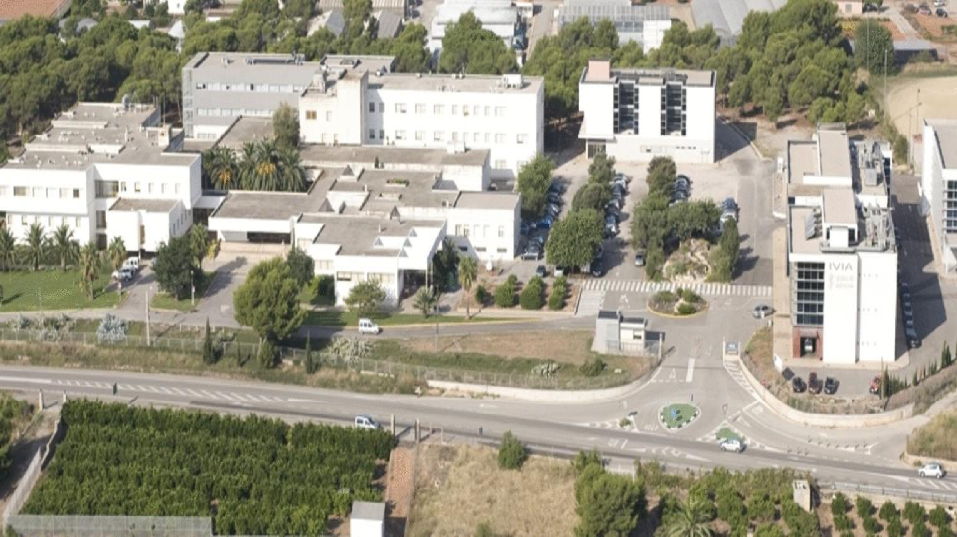


PUBBLICAZIONE DELLA GRADUATORIA DEFINITIVA
PUBLICATION OF THE FINAL RANKING LIST
A partire da metà GIUGNO 2026, verrà pubblicato sul sito dell’Ateneo (a questo indirizzo ) l’Elenco definitivo degli studenti vincitori, con indicate sedi e numero di mensilità assegnate.
Starting from mid JUNE 2026, the final list of winners of the Erasmus+ traineeship 25/26 mobility, including the destinations and the months allocated to each winner, will be published on the University website
INSTITUTO VALENCIANO DE INVESTIGACIONES AGRARIA

Slide 41
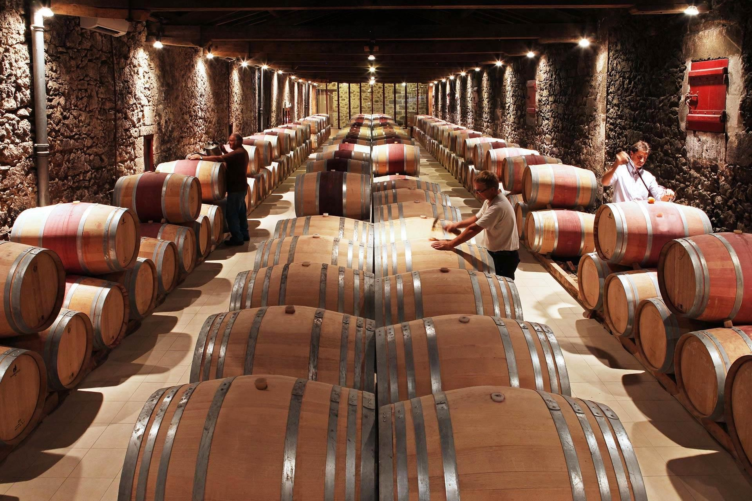
PRIMA DELLA PARTENZA
BEFORE LEAVING
È compito:
del S.R.I della Scuola di Agraria inviare le Nomination degli studenti vincitori a ciascuna sede estera
di ogni studente vincitore provvedere a presentare domanda di ammissione (Application) alla sede estera, nei modi e tempi previsti dalla sede stessa
SAS BOUTISSE, Francia

Slide 42

PRIMA DELLA PARTENZA
BEFORE LEAVING
It is up to:
the I.R.S of the School of Agriculture
to send the Nominations of the winning students to each foreign location
each winning student
to arrange for the submission of the application (Application) to the foreign destination, in the manner and timeframe provided by that location
SAS BOUTISSE, Francia

Slide 43

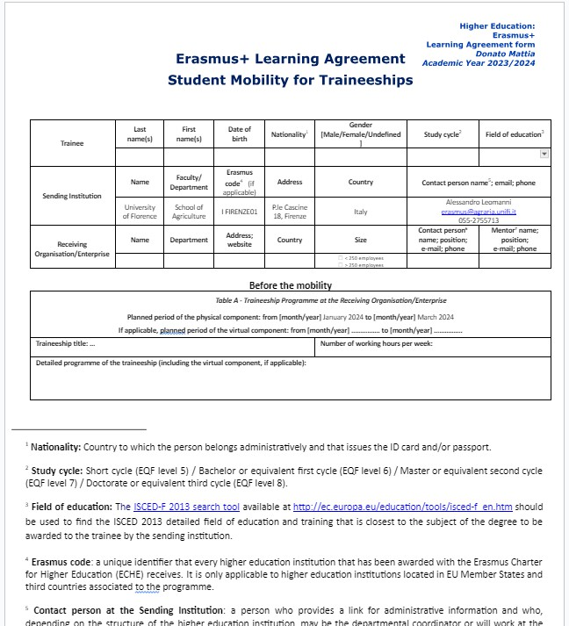

PRIMA DELLA PARTENZA
BEFORE LEAVING
LEARNING AGREEMENT
Indica sia l’attività di tirocinio da sostenere all’estero (Table A) che
l’attività corrispondente della Scuola di Agraria che verrà riconosciuta allo
studente al suo rientro (Table B).
Deve essere approvato dalla Delegata alle Relazioni Internazionali della Scuola di Agraria e dalla sede ospitante prima della partenza

Slide 44
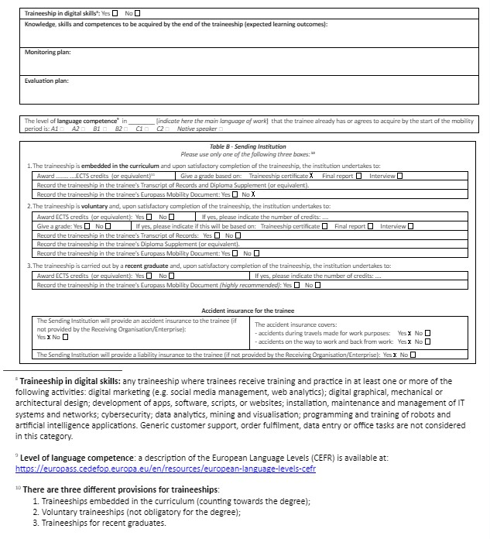
PRIMA DELLA PARTENZA
BEFORE LEAVING
LEARNING AGREEMENT
Indicates both the placement activity to be undertaken abroad (Table A) and the corresponding activity of the School of Agriculture that will be
recognised to the student on his/her return (Table B).
Must be approved by the Delegate for International Relations of the School of Agriculture and the host location before departure

Slide 45

PRIMA DELLA PARTENZA
BEFORE LEAVING
CONTRATTO FINANZIARIO
È l’accordo individuale di mobilità Erasmus in cui è indicato l’importo effettivo della Borsa di mobilità:
Deve essere firmato obbligatoriamente PRIMA DELLA PARTENZA
Può essere firmato solo dopo l’approvazione del
Learning Agreement
NB: Sarà cura dell’U.P Unità di Internazionalizzazione_Mobilità Internazionale
(outgoing.erasmus@unifi.it) contattare ogni studente per la firma del Contratto finanziario, poco prima della
partenza.
Albert-Ludwigs-Universität Freiburg (Germania)

Slide 46
PRIMA DELLA PARTENZA
BEFORE LEAVING
FINANCIAL CONTRACT
It is the individual mobility agreement where is indicated the amount of the Mobility Grant:
It is mandatory to sign the financial contract
BEFORE THE DEPARTURE
The financial contract can be signed only once the Learning Agreement has been approved
NOTE: Each student will receive guidance on completing and signing the contract to his/her institutional email (@edu.unifi.it)
Albert-Ludwigs-Universität Freiburg (Germania)

Slide 47

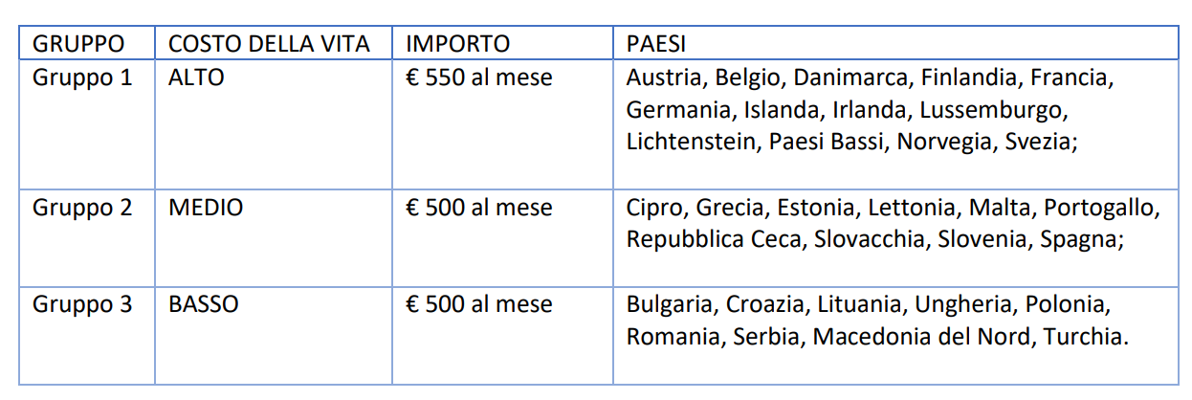
BORSA DI MOBILITÀ MOBILITY GRANT
È composta da:
1. una borsa di mobilità su fondi della Commissione Europea «borsa Erasmus»
L’importo è stabilito sulla base del gruppo di appartenenza della sede ospitante e dei mesi assegnati in fase di accettazione della mobilità
Almeno il 70% dell’importo spettante verrà erogato al Partecipante all’inizio della mobilità, la restante parte al rientro sulla base dei giorni effettivi di mobilità effettuati all’estero
Albert-Ludwigs-Universität Freiburg (Germania)

Slide 48
BORSA DI MOBILITÀ MOBILITY GRANT
2. eventuale integrazione aggiuntiva
erogata in base al valore ISEE dichiarato dall@ studente in fase di immatricolazione/iscrizione agli anni successivi al primo, sulla base della disponibilità dei fondi finanziati dal MUR o dalla CE
e seguendo precise regole stabilite dagli Organi di Ateneo entro il prossimo mese di luglio 2026
3. CONTRIBUTO PER IL VIAGGIO in base alla distanza chilometrica
N.B.: Le fasce ISEE aventi diritto al contributo integrativo per la mobilità Erasmus+ studio 2026/2027 verranno definite dagli Organi di Ateneo entro il prossimo mese di luglio 2026
Albert-Ludwigs-Universität Freiburg (Germania)

Slide 49
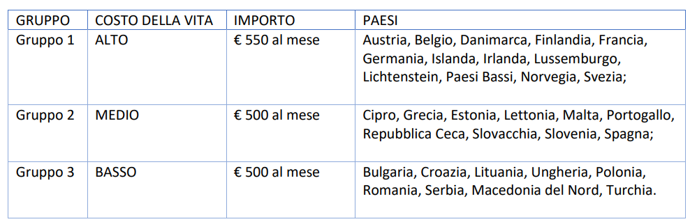
BORSA DI MOBILITÀ MOBILITY GRANT
It consists of:
1. «ERASMUS+ GRANT»
a mobility grant funded by the European Commission (so-called Erasmus grant), the monthly amount of which varies depending on the country of destination:
2. A POSSIBLE SUPPLEMENT
funded by the European Commission or from the Ministry of Economy and Finance, based on merit and social and economic conditions (ISEE).
Albert-Ludwigs-Universität Freiburg (Germania)

Slide 50
RESTITUZIONE DEL CONTRIBUTO FINANZIARIO
Occorre tenere presente che i contributi per la mobilità sono legati alle attività svolte all’estero.
L@ studente deve restituire l’intero importo della Borsa Erasmus se:
non completa l’attività di tirocinio e non consegue almeno 3 crediti formativi, secondo il LA concordato
svolge una mobilità inferiore ai 60 gg
L@ studente deve restituire l’importo assegnato corrispondente ai giorni di mobilità non effettuati se:
Riduce il periodo all’estero anticipando il rientro (previsto da contratto finanziario)
Albert-Ludwigs-Universität Freiburg (Germania)

Slide 51
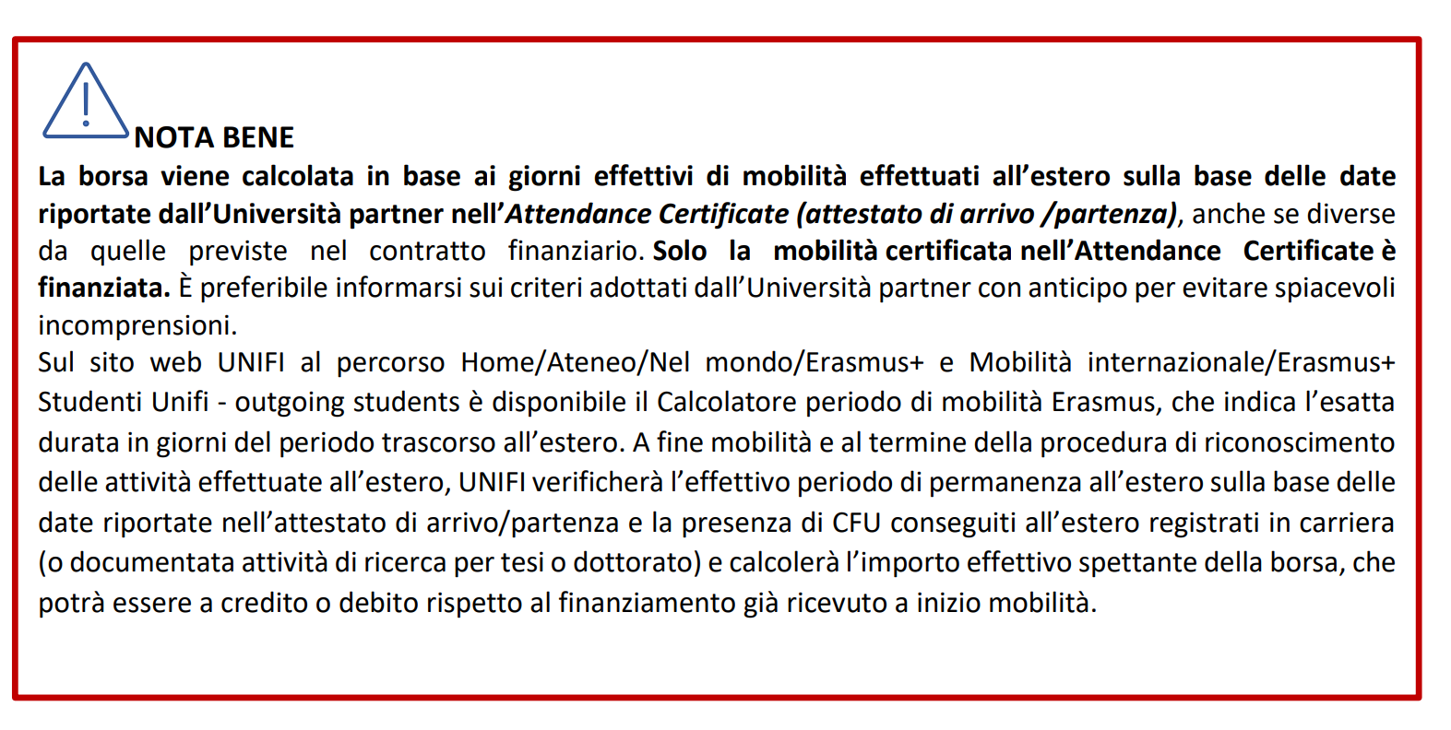
RESTITUZIONE DEL CONTRIBUTO FINANZIARIO
Art. 17 - Restituzione del contributo finanziario
Albert-Ludwigs-Universität Freiburg (Germania)

Slide 52
RETURN OF FINANCIAL CONTRIBUTION
Mobility grants are linked to studies and/or activities carried out abroad
The student must return the full amount of the Erasmus grant if:
they do not earn a minimum of 3 ECTS credits for the mobility
mobility period is less than 60 days
The student must return the amount corresponding to the days of mobility not carried out abroad if:
they shorten their period abroad by returning early (to what stated in the financial contract )
Albert-Ludwigs-Universität Freiburg (Germania)

Slide 53
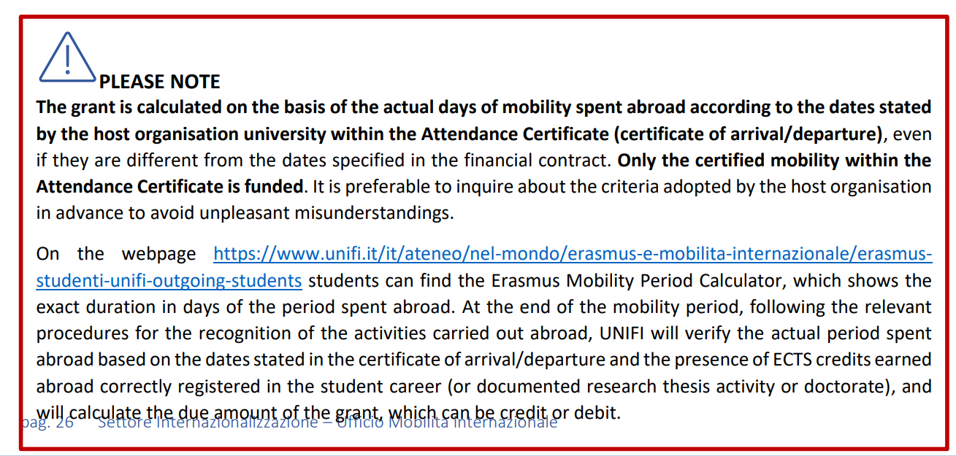
RETURN OF FINANCIAL CONTRIBUTION
Art. 17 - Return of financial contribution
Albert-Ludwigs-Universität Freiburg (Germania)

Slide 54
ASSICURAZIONE SANITARIA Health Insurance
TEAM
l'assicurazione sanitaria nazionale dello studente garantisce assistenza sanitaria di base anche durante il soggiorno in un altro Paese dell'Unione Europea tramite la Tessera Europea di Assicurazione Malattia (TEAM).
Tuttavia, si consiglia di informarsi sempre con la propria ASL in merito alle condizioni specifiche di assistenza sanitaria previste nel Paese ospitante, e/o alla necessità di sottoscrivere un’assicurazione privata
POLIZZE ASSICURATIVE UNIFI
per responsabilità civile contro terzi e infortuni
Maggiori info sul sito di Ateneo, alla pagina: https://www.unifi.it/it/studia-con-noi/vivere-luniversita/salute/coperture-assicurative
Albert-Ludwigs-Universität Freiburg (Germania)

Slide 55
ASSICURAZIONE SANITARIA Health Insurance
TEAM
the student's national health insurance guarantees basic health care even during the stay in another EU country through the European Health Insurance Card (EHIC).
However, it is advisable to always inquire with your ASL about the specific health care conditions in your host country, and/or the need for private insurance
UNIFI INSURANCE POLICIES
for civil liability against third parties and accidents
More information :
https://www.unifi.it/it/studia-con-noi/vivere-luniversita/salute/coperture-assicurative
Albert-Ludwigs-Universität Freiburg (Germania)

Slide 56

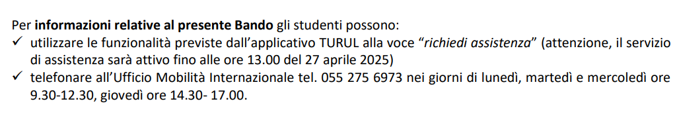

Per informazioni relative alle sedi estere del concorso per Sede generica
e alla compilazione del Learning agreement per traineeship:

Slide 57
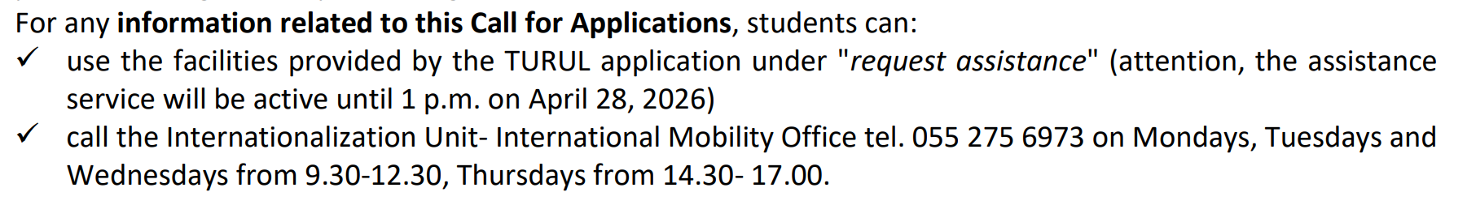
For information about the Generic destination seats and filling in the Learning Agreement for Traineeship :

